Slide 1
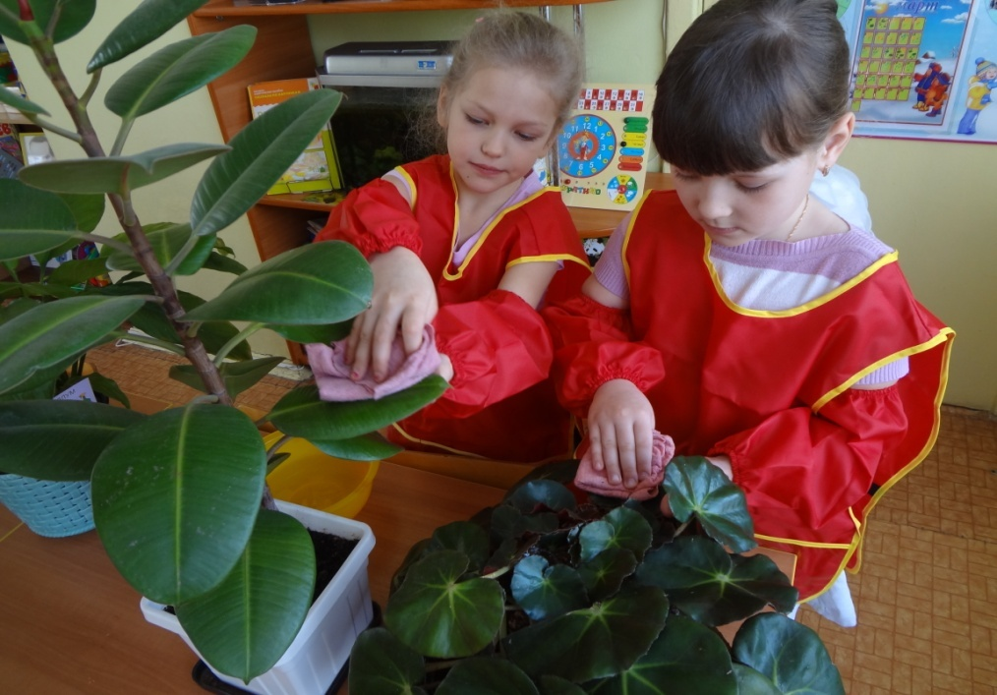
Государственное учреждение Луганской Народной Республики «Стахановский учебно-воспитательный комплекс № 14»
Организация
разных форм трудовой деятельности
в дошкольном учреждении
Подготовила
заместитель директора по дошкольной работе
Донцова Юлия Валерьевна
г. Стаханов,2022

Slide 2
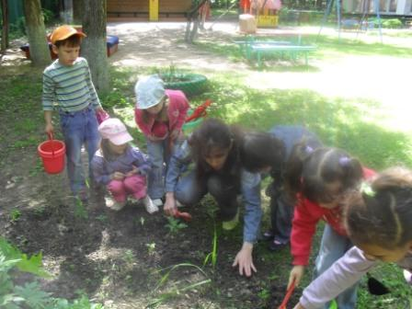
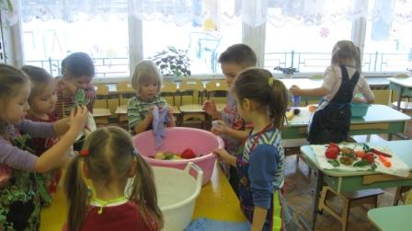
«Труд – первое условие всей человеческой жизни и при том в такой степени, что мы в известном смысле должны сказать: Труд создал самого человека». Труд всегда был основой для человеческой жизни и культуры. Поэтому и в воспитательной работе труд должен быть одним из самых основных элементов».
Макаренко А. С.

Slide 3
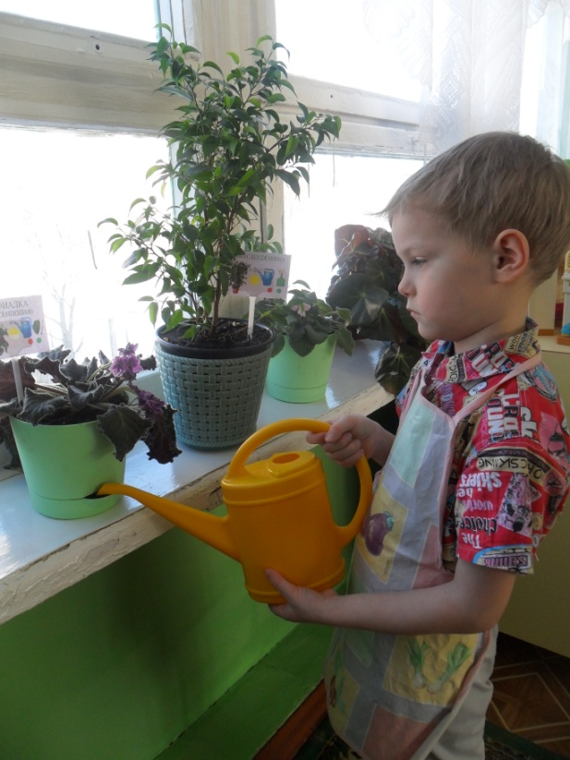
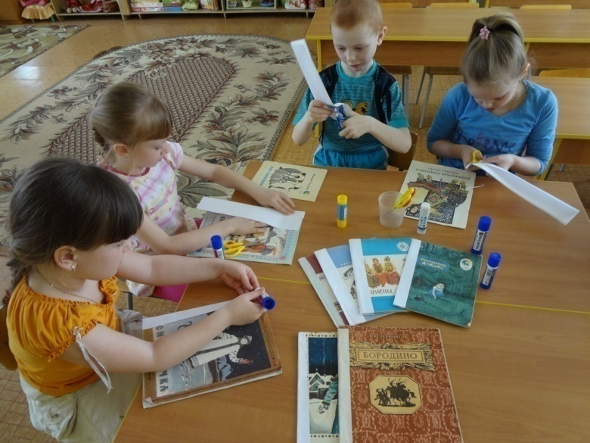
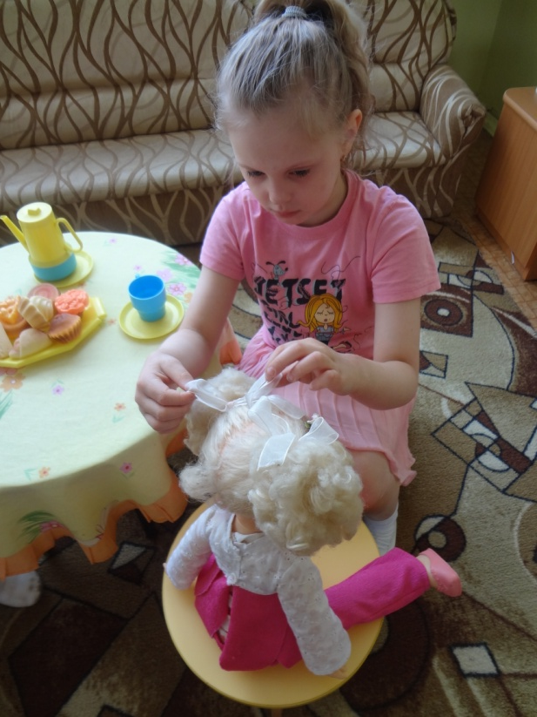
ФОРМЫ ТРУДА
поручения
коллективный труд
дежурства

Slide 4
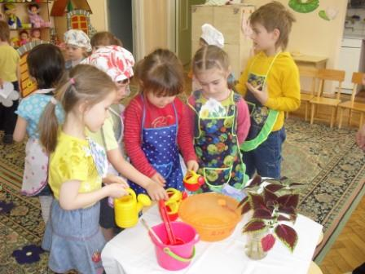
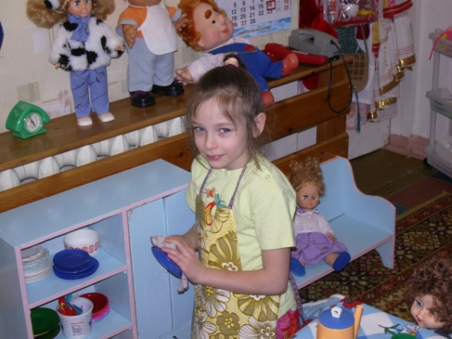
по форме организации
Это задания, просьба, которые воспитатель эпизодически дает одному или нескольким детям, учитывая их возрастные и индивидуальные возможности, наличие опыта, а также воспитательные задачи. Поручить можно то, что ребенок может выполнить сам.
Поручения
Поручения
по продолжительности
по трудности

Slide 5
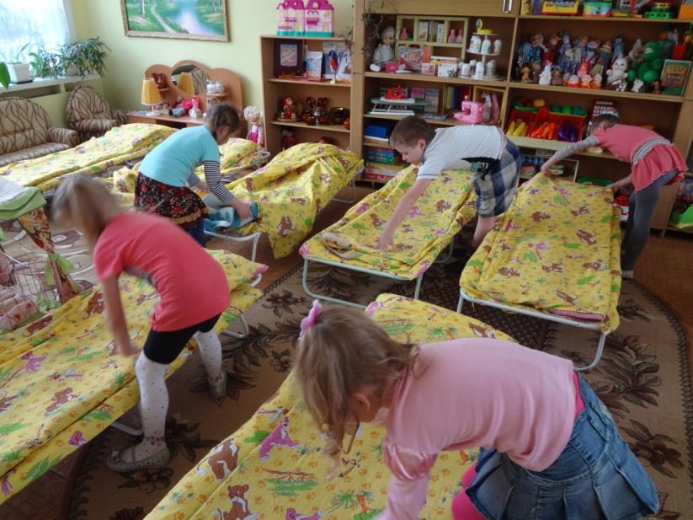
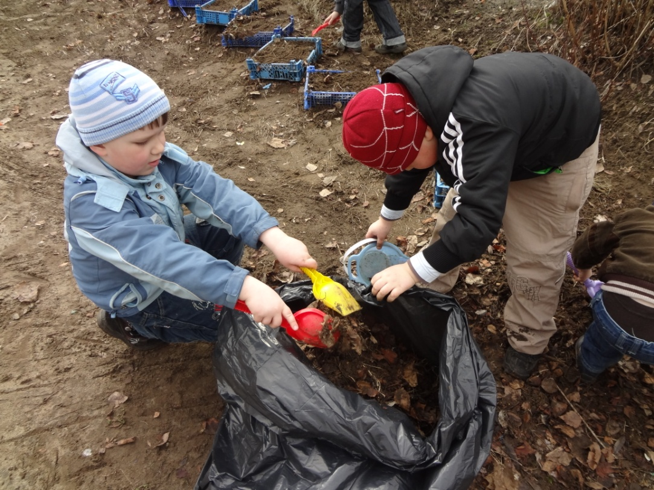
Поручения могут быть:
по форме организации (индивидуальные, подгрупповые, общие).

Slide 6
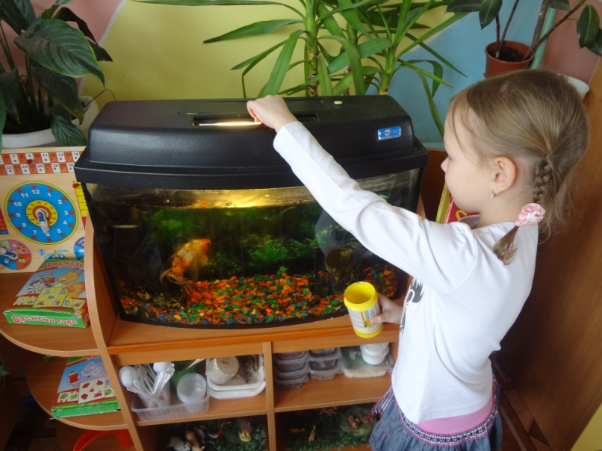
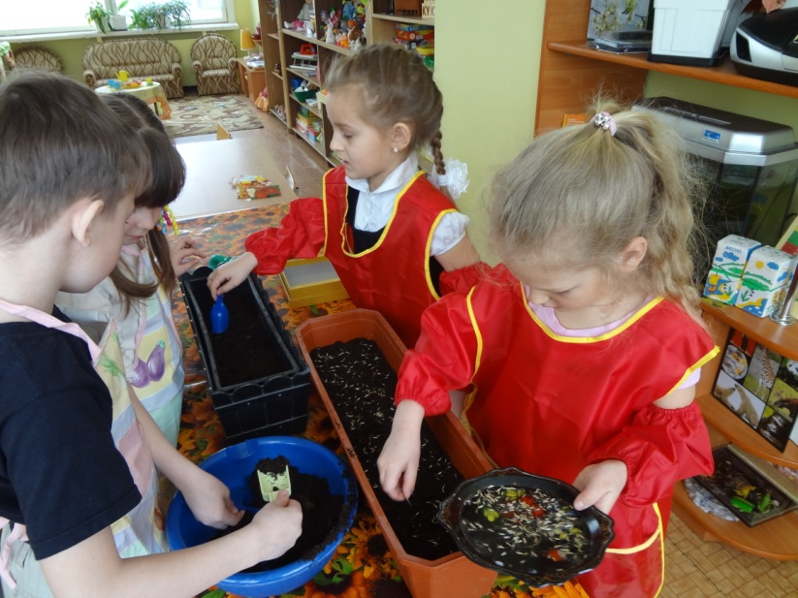
По трудности (простые, сложные) - поручения, которые содержат несколько способов действия, несколько трудовых операций. Сюда можно отнести поручения следующего содержания: покормить рыбок, полить комнатные растения
По продолжительности (кратковременные,
эпизодические, длительны) -поручения, связанные с результатами, которых дети достигают не сразу: посеять, посадить, принести из дома открытку, расческу.

Slide 7
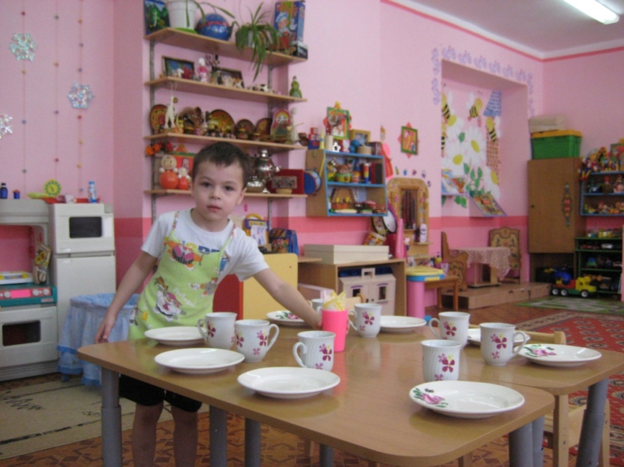
Особенность организации поручений
В младших группах поручения индивидуальны, конкретны и просты, содержат в себе одно - два действия (разложить ложки на столе, принести лейку, снять с куклы платья для стирки и т.д.). Такие элементарные задания включают детей в деятельность, направленную на пользу коллектива, в условиях, когда они еще не могут организовать труд по собственному побуждению.

Slide 8
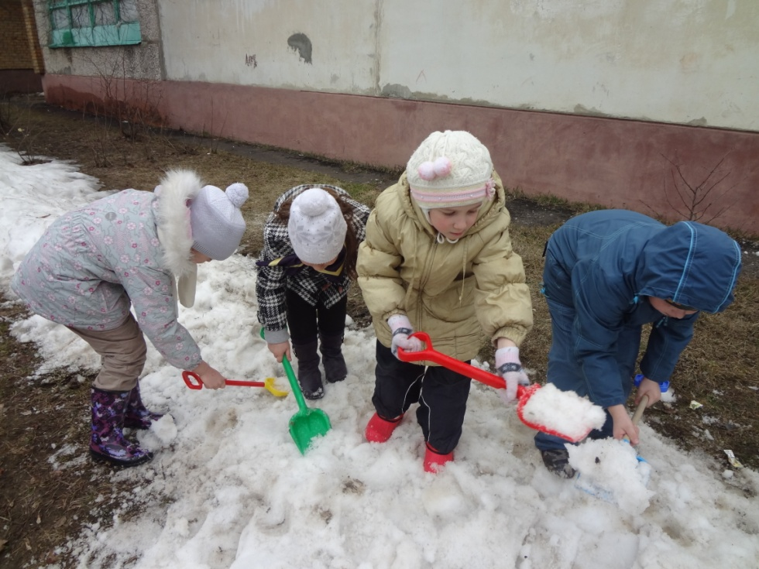
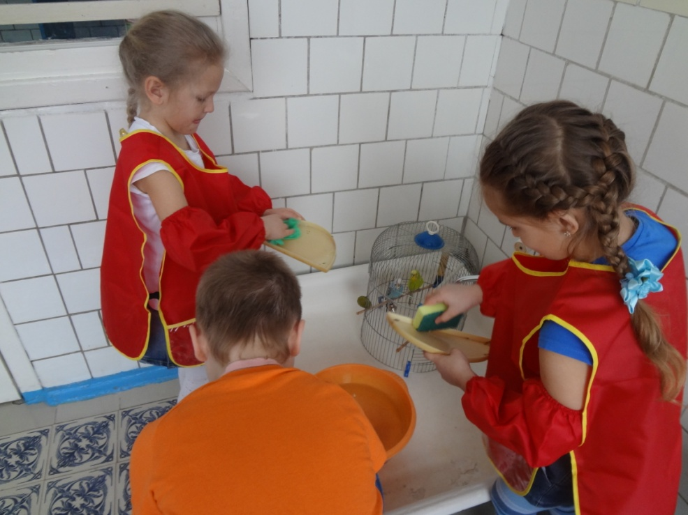
В средней группе воспитатель поручает детям самостоятельно постирать кукольное белье, вымыть игрушки, подмести дорожки, сгрести песок в кучу. Эти задания более сложные, ибо содержат в себе не только несколько действий, но и элементы самоорганизации (подготовить место для работы, определить последовательность ее и т.п.).

Slide 9
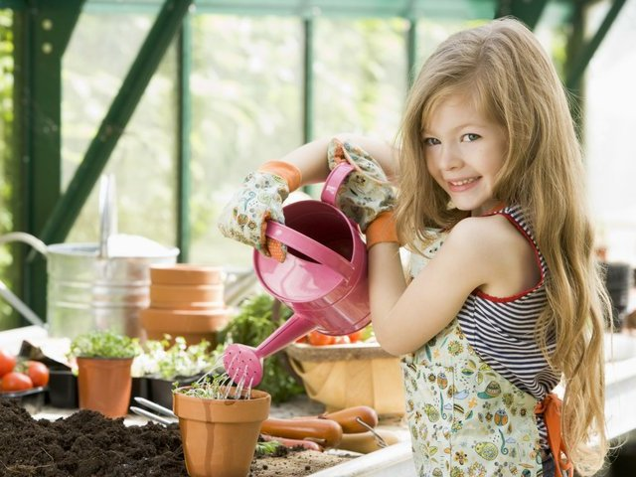
В старшей , подготовительной группе поручения организуются в тех видах труда, в которых у детей недостаточно развиты умения, или тогда, когда их обучают новым умениям. Индивидуальные поручения даются также детям, нуждающимся в дополнительном обучении или особо тщательном контроле (когда ребенок невнимателен, часто отвлекается) т.е. при необходимости индивидуализировать методы воздействия.

Slide 10
Дежурство
Дежурство предполагает труд одного или нескольких детей в интересах всей группы. В дежурстве в большей степени, чем в поручении, выделяется общественная направленность труда, реальная практическая забота нескольких детей о других.
Виды дежурства
Дежурство по столовой – начинается со второй младшей группы.
Дежурство по подготовке к занятиям– начинается с средней группы.
Дежурство по уголку природы – начинается с старшей группы.
Требования к дежурству
- в течение дня ребенок может участвовать в одном виде дежурства;
-в течение года все дети поочередно должны быть охвачены дежурством;
-назначение дежурных проводится ежедневно;
-труд дежурных не должен заменять труд взрослых, т. к. он организуется в дошкольном учреждении с воспитательной целью.

Slide 11
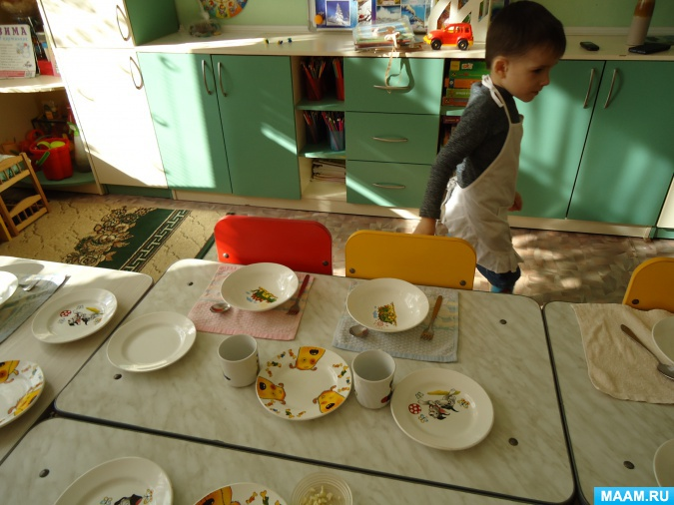
Особенность организации дежурств по столовой
Младшая группа:
-дежурит один ребенок , по существу это помощь помощнику воспитателя в раскладывании пустых хлебниц, салфетниц, столовых приборов с права от тарелки.

Slide 12
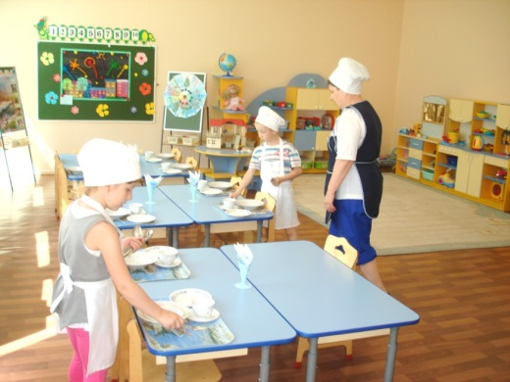
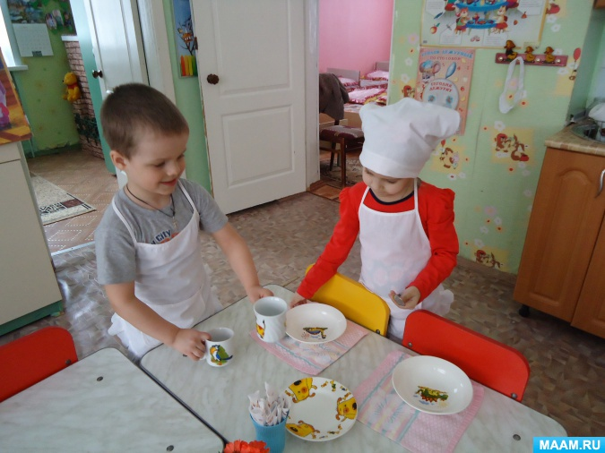
Средняя группа
Дежурства по столовой принимают вид труда рядом. За каждым столом - отдельный дежурный. Дежурит ребенок, сидящий за данным столом.

Slide 13
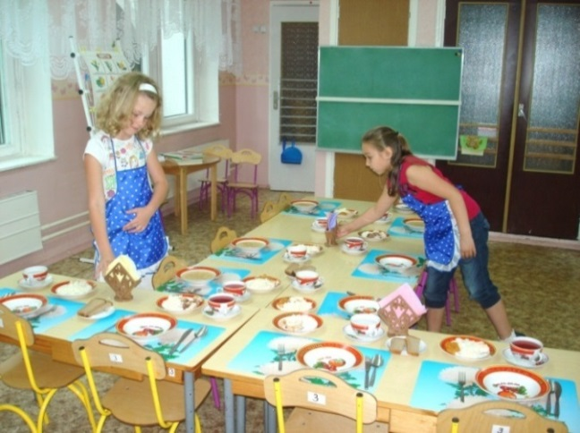
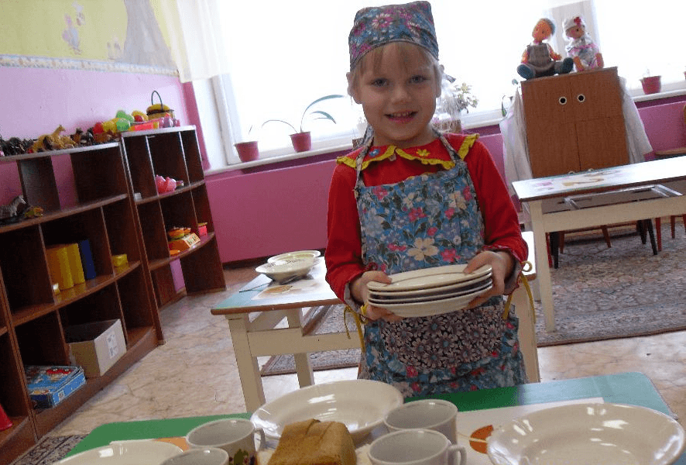
Старшая, подготовительная группы
В старшей и подготовительной группах дежурят 1 -2 ребенка, воспитатель до начала работы учит детей обсуждать ее.

Slide 14
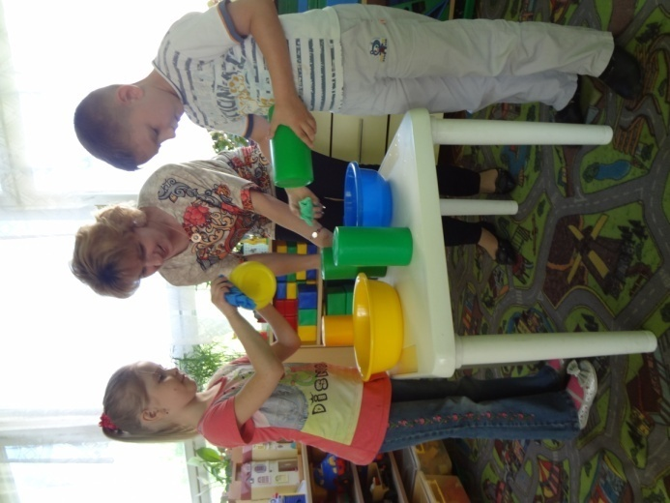
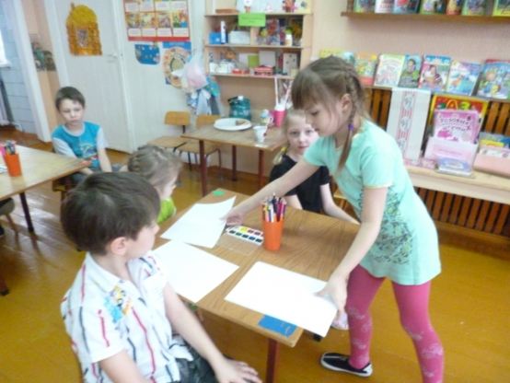
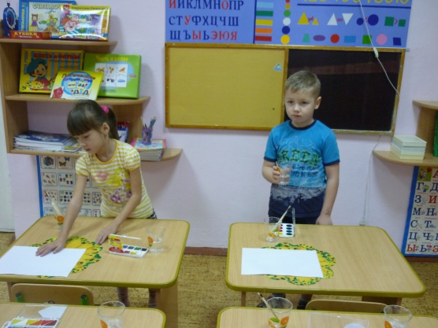
Дежурство по подготовке к занятиям
Дежурство организовывают, если надо разложить что-то «общее» :
розетка с счетным материалом, подставка для кистей, коробку с строительным материалом и т.д.

Slide 15
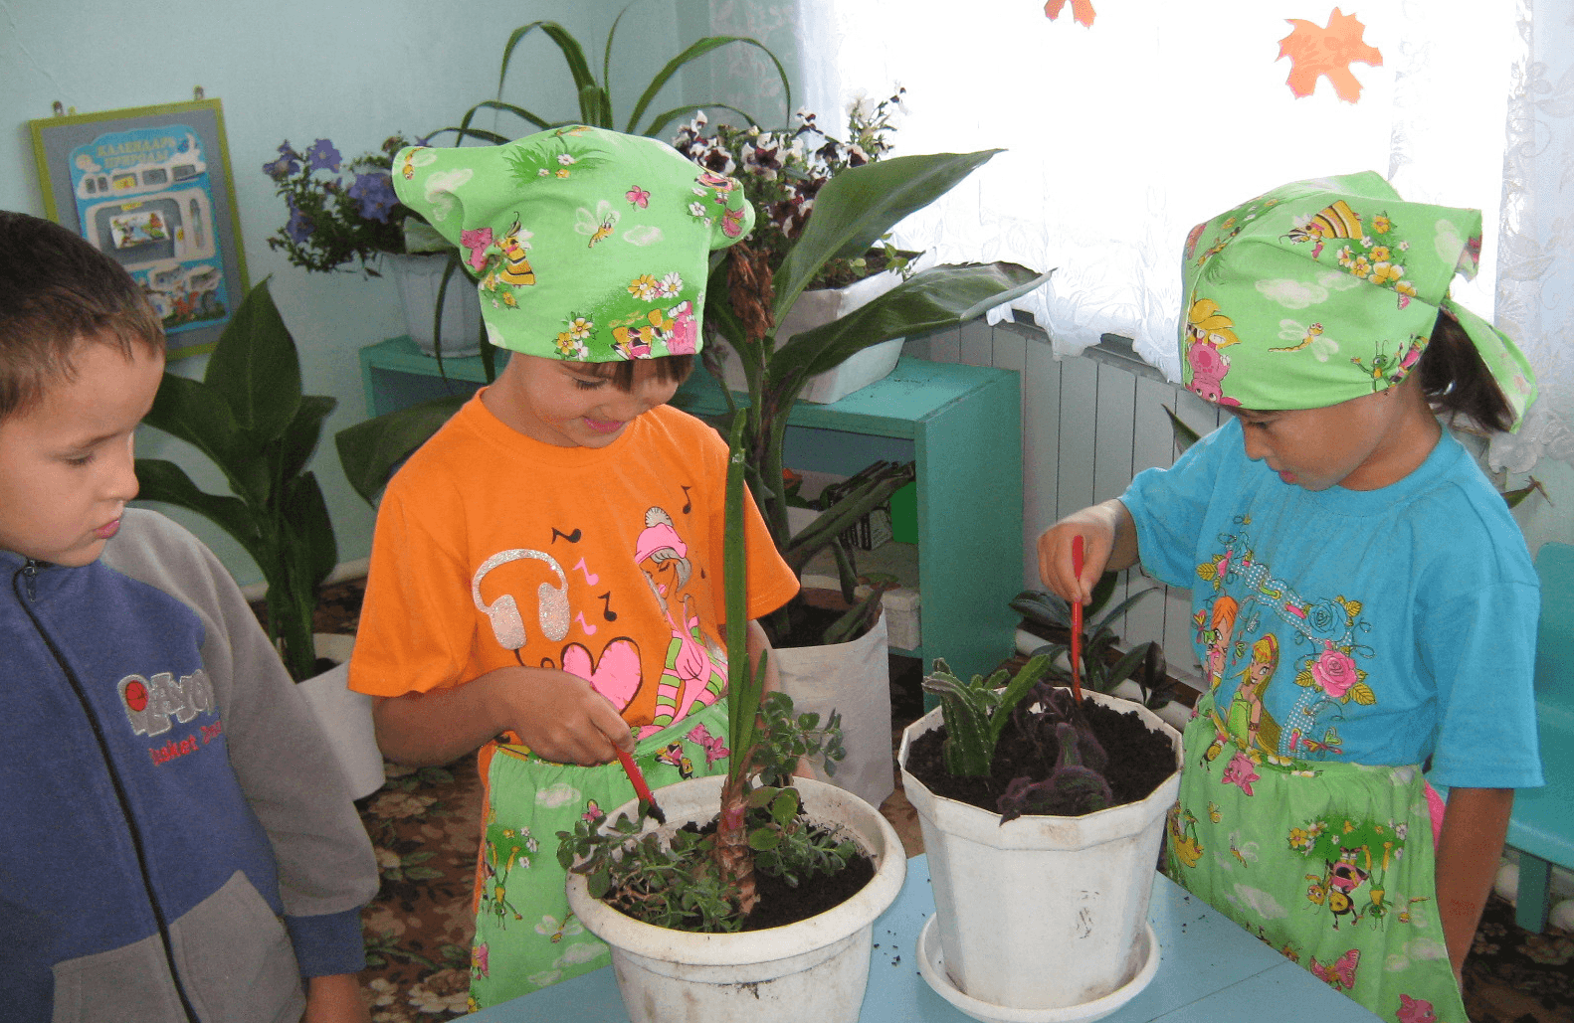
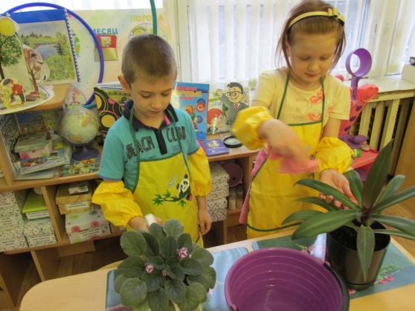
Дежурство по уголку природы
Средняя группа | Поливает растения, протирает листья, протирает цветочный горшок.
Старшая и подготовительная группа | Опрыскивает, рыхлит землю, подкармливает растения, определяет необходимость поливки, помогают воспитателю при пересадке, черенкуют растения.

Slide 16
Коллективный труд
Это труд, объединяющий нескольких или сразу всех детей, и имеющий общий результат. Данная форма организации труда детей способствует решению задач нравственного воспитания, формированию начал коллективизма, умения согласовывать свои действия, помогать друг другу, устанавливать единый темп работы и т.д.
Виды коллективного труда
Коллективный труд рядом
(с младшей группы)
Коллективный общий труд
(с средней группы)
Коллективный совместный труд
(с старшей группы)

Slide 17
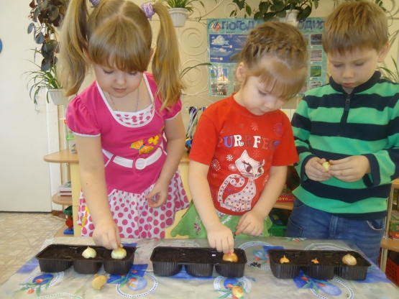
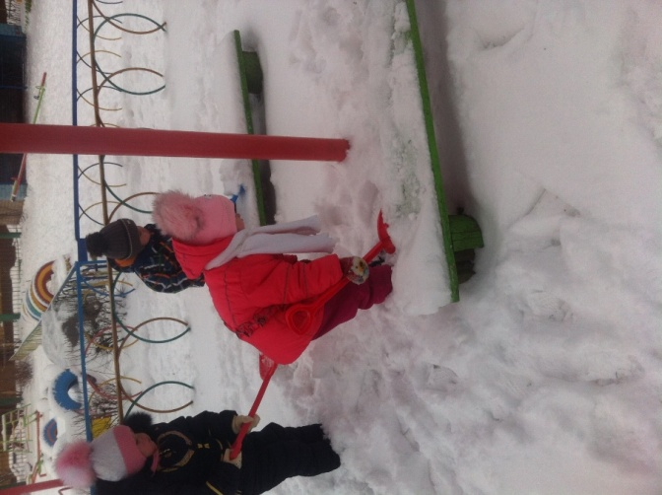
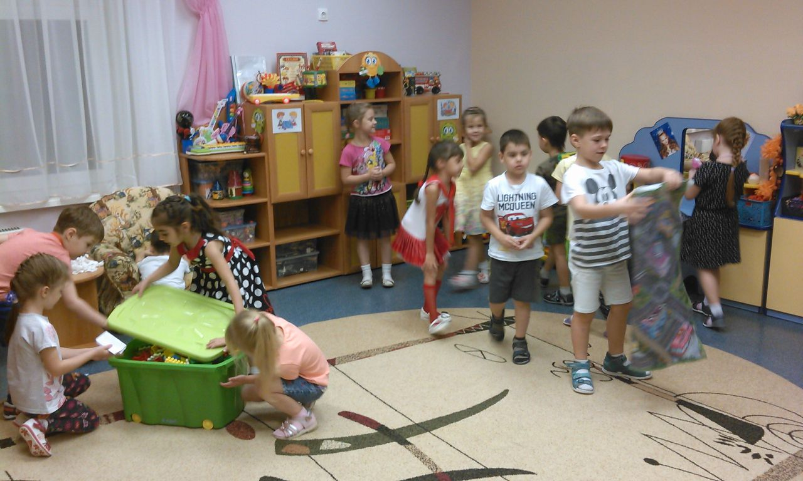
Организация коллективного труда
Коллективный труд рядом:
все дети выполняют одно и тоже действие. Труд рядом дает возможность увидеть труд в целом (от начала до конца).
Коллективный общий труд :
в процессе труда каждый ребенок выполняет свое задание не зависящее от других участников труда, но результат труда - общий.

Slide 18
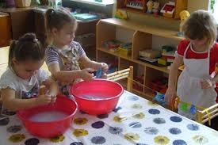
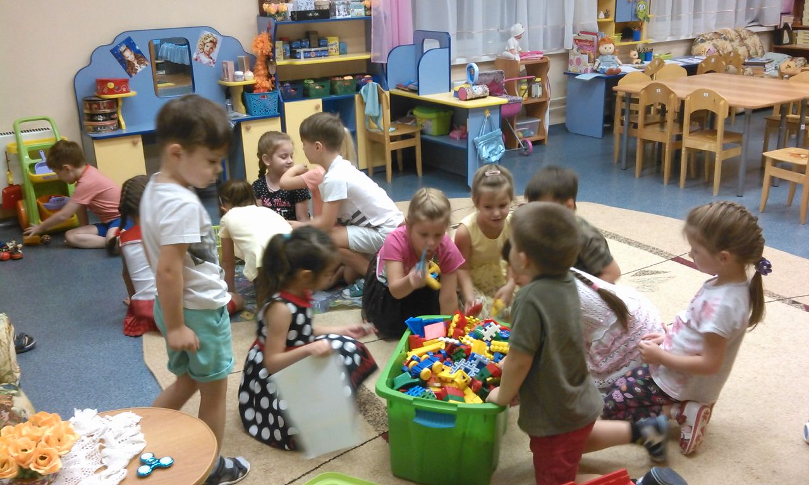
Коллективный совместный труд:
Цель– общая. Трудятся все дети. Начало и результат труда каждого ребенка зависит от темпа и качества работы других детей.

Slide 19
Алгоритм организации коллективного труда
1. Постановка цели предстоявшей работы.
2. Мотивация на предстоящий труд.
3. Озвучивание количества звеньев, количества детей в звене, содержание работы каждого звена.
4. Подготовка рабочего места.
5. Непосредственная трудовая деятельность детей.
6. Обсуждение результатов коллективного труда.

Slide 20
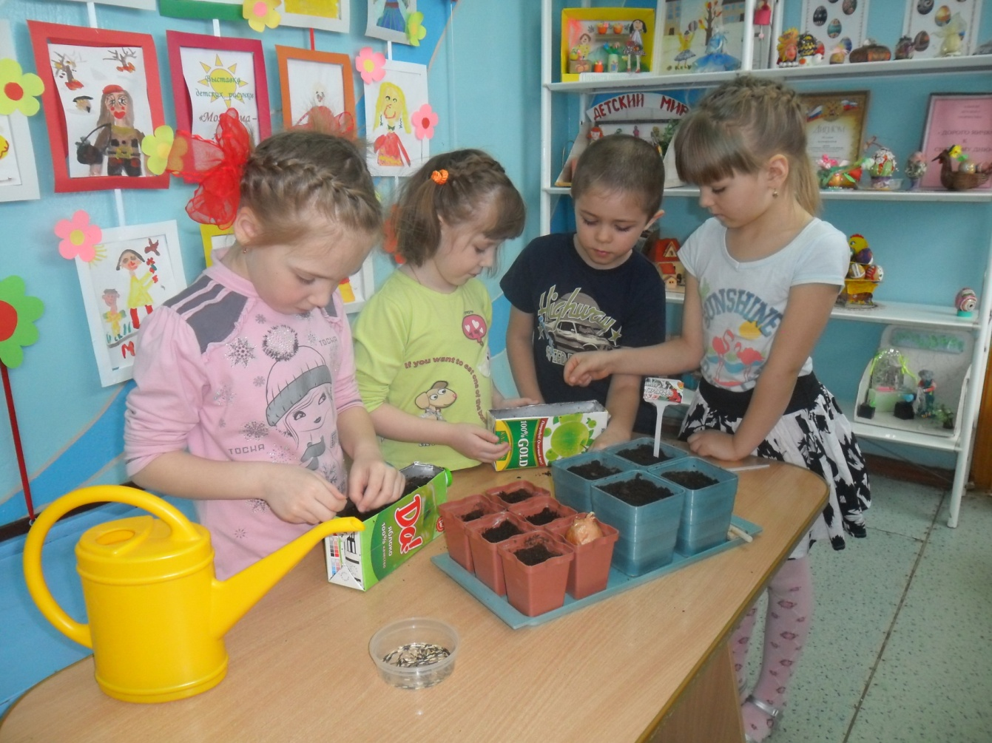
Таким образом, трудовая деятельность является одним из важных факторов воспитания личности. Включаясь в трудовой процесс, ребенок коренным образом меняет все представление о себе и об окружающем мире.

